Slide 1
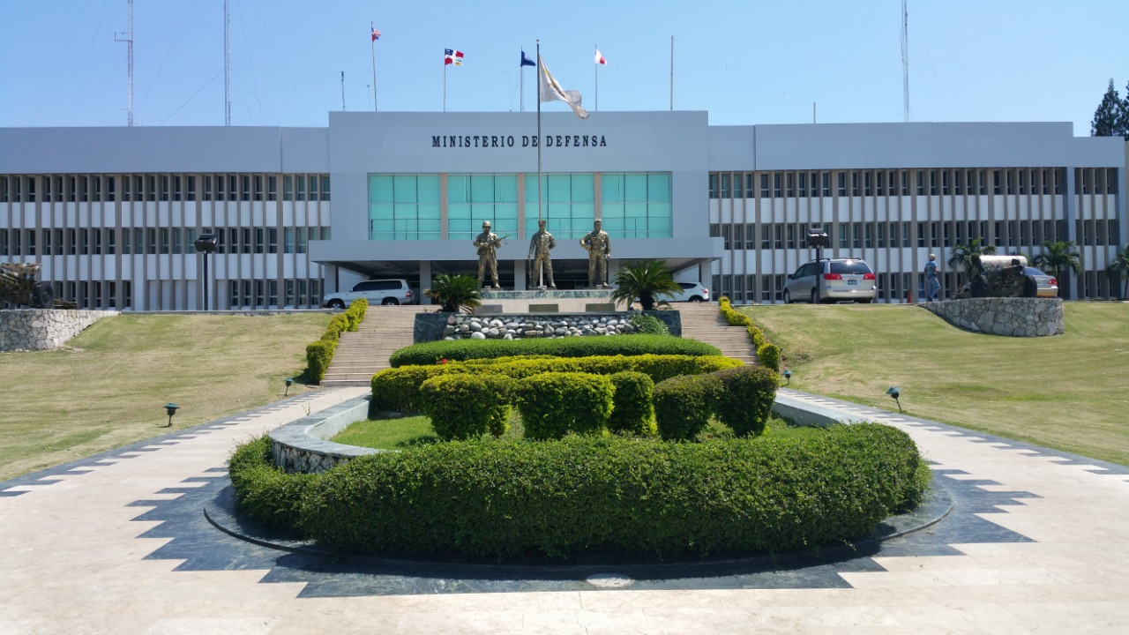
EVALUACIÓN DE DESEMPEÑO
DEL PERSONAL DE LAS FUERZAS ARMADAS
PERÍODO 2021

Slide 2
TEMAS
MARCO LEGAL
ALCANCE
CONCEPTO
OBJETIVOS
ASPECTOS GENERALES
FORMULARIOS DE EVALUACIÓN DE DESEMPEÑO
INSTRUMENTOS PARA LA EVALUACIÓN DE DESEMPEÑO
INSTRUCCIONES PARA UN PLAN DE MEJORA.
ERRORES QUE SE DEBEN EVITAR AL MOMENTO DE REALIZAR UNA EVALUACIÓN
ORGANIZACIÓN DEL PROCESO DE EVALUACIÓN DE DESEMPEÑO DEL PERSONAL DE LAS FF.AA.
FASES DE EJECUCIÓN DEL PROCESO DE EVALUACIÓN DE DESEMPEÑO AL PERSONAL DE LAS FF.AA.

Slide 3
MARCO LEGAL
Ley Orgánica de las FF.AA. No.139-13, (Art. 123 al 125).
Reglamento de Aplicación de la Ley Orgánica de las FF.AA. No.139-13, Decreto No. 298-14, de fecha 18 de agosto de 2014.
Plan Estratégico Institucional, FF.AA. (2021-2024).
Código de Moral y Ética de las Fuerzas Armadas, 1ra. Ed., julio de 2013.

Slide 4
Cont.
Referencias
Manual de Evaluación de Desempeño del Personal de las Fuerzas Armadas, de fecha 5 de julio de 2019.
Directiva No.15-2021, MIDE, de fecha 11 agosto de 2021.

Slide 5
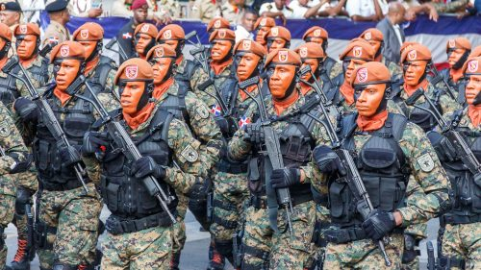
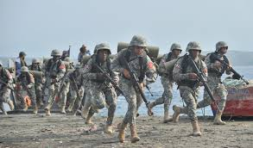
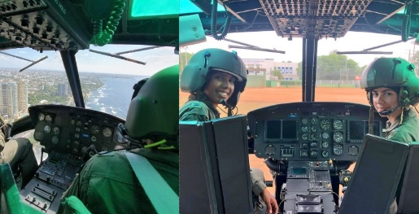
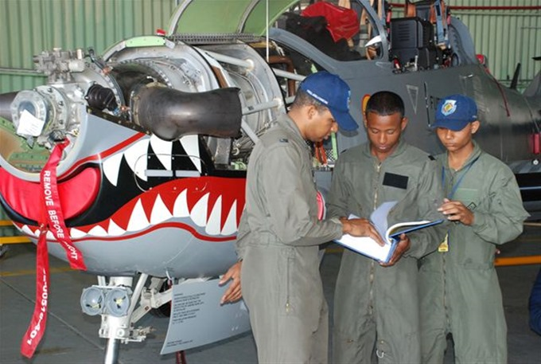
ALCANCE
Todo el personal de las Fuerzas Armadas serán evaluados; con excepción de los Cadetes, Guardiamarinas, Conscriptos y Grumetes.

Slide 6
CONCEPTO
Evaluación de Desempeño: es un proceso continuo mediante el cual se determinan, valoran y califican, la conducta, destrezas, habilidades, conocimientos, actuaciones y en general el desarrollo profesional del personal de las Fuerzas Armadas en el ejercicio del mando, función o asignación determinada, a fin de medir de forma integral y sistemática las competencias y el rendimiento laboral en términos de calidad.

Slide 7
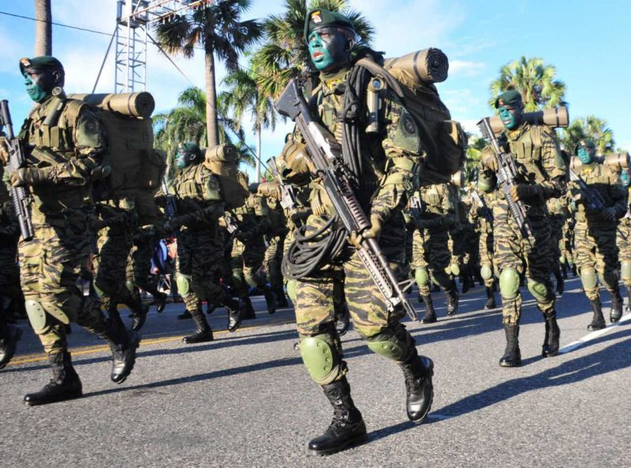
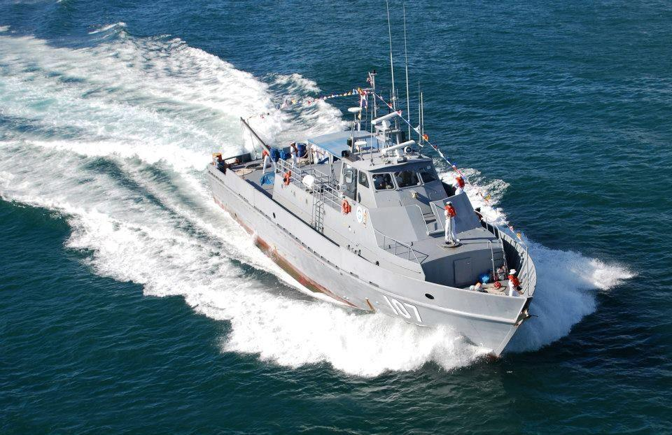
OBJETIVO GENERAL
Fortalecer los principios, valores y desempeño profesional del personal, para garantizar que estén en la capacidad de cumplir con sus funciones con un alto grado de compromiso.

Slide 8
Objetivos Específicos
Mejorar los niveles de eficacia y la calidad del servicio que presta a la institución, relacionando el desempeño del individuo con las funciones asignadas en virtud de su cargo.
Evaluar la calidad del trabajo para establecer mecanismos de mejora, incluyendo la detección de las necesidades de capacitación del personal.
Mejorar de forma continua la profesionalización del personal que integra las Fuerzas Armadas.
Contribuir al fortalecimiento de nuestro sistema de gestión institucional.

Slide 9
ASPECTOS GENERALES
La evaluación de desempeño, estará bajo la supervisión del Inspector General de las Fuerzas Armadas.
Los Comandantes Generales del ERD, ARD y FARD, a través de sus respectivos Inspectores Generales, supervisarán el proceso de la evaluación de desempeño.
El J-1, Director de Personal del Estado Mayor Conjunto del MIDE, será el coordinador del inicio formal del proceso de la evaluación de desempeño del personal de las FF.AA., hasta su conclusión.

Slide 10
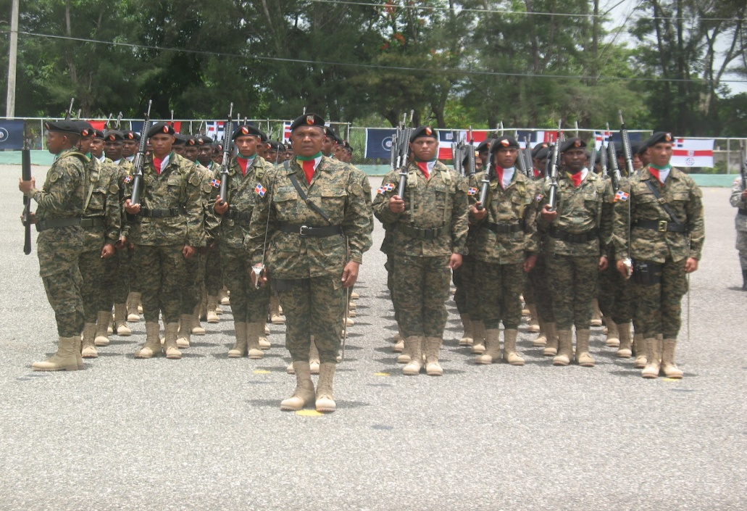
QUIENES SERÁN LOS EVALUADORES
En lo que respecta a las Unidades Operativas del MIDE, ERD, ARD, FARD, estará bajo la responsabilidad de los jefes de pelotones, o su equivalente serán los evaluadores de menor nivel jerárquico.

Slide 11
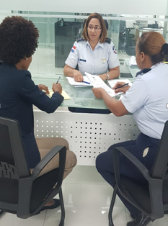
Cont.
En lo que respecta a las Unidades Administrativas del MIDE, ERD, ARD, FARD, los Encargados de Departamentos y Divisiones, según sea el caso, serán los evaluadores de menor nivel Jerárquico.

Slide 12
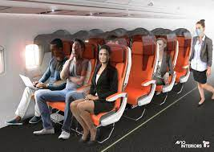
EXCEPCIONES DE LA EVALUACIÓN
Personal de licencia médica permanente o en proceso de junta
médica para retiro.
Personal suspendido de funciones
Personal de permiso realizando estudio en el extranjero.

Slide 13
FORMULARIOS DE EVALUACIÓN DE DESEMPEÑO
Estos se clasifican en:
Oficiales de Comando y Oficiales de Tropas en Funciones de Mando (F-1).
Oficiales Especialistas y de Servicios Auxiliares, Suboficiales y Alistados Especialistas (F-2).
Suboficiales y Alistados de Combate (F-3).
Asimilados Militares (F-4).

Slide 14
INSTRUMENTOS PARA LA EVALUACIÓN DE DESEMPEÑO
Guía de EvaluaciónGuia de evaluacion form-1.docx
Formulario de EvaluaciónFormulario 1.doc
Instrucciones para la Entrevista de Evaluaciónentrevista de evaluacion.docx
Nota: para uso del evaluador.

Slide 15
Cont.
Form. Resumen Geral.Resumen General propuesto.docx
Listado de Personal.
Nota: para uso de la unidad.

Slide 16
INSTRUCCIONES PARA UN PLAN DE MEJORA
Para realizar un plan de mejora se deberá tomar en cuenta lo siguiente:
Nombre de la unidad
Debilidades
Descripción de acción de mejora
Objetivo
Meta
Plazo de ejecución
Responsable
Indicador de cumplimiento
Observaciones
FirmaPlan de Mejora.docx

Slide 17
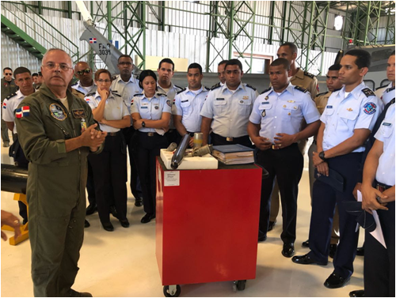
ERRORES QUE SE DEBEN EVITAR AL MOMENTO DE REALIZAR UNA EVALUACIÓN
De Tendencia Central.
Efecto de Halo.
De Benevolencia.
Aleatorio.
De Similitud.
De Familiaridad.
De Edad.
De Antigüedad.
Valoración del Carácter.

Slide 18
ORGANIZACIÓN DEL PROCESO DE EVALUACIÓN DE DESEMPEÑO AL PERSONAL DE LAS FF.AA.
Está organizado en cuatro grupos institucionales:
GRUPO I.- Ministerio de Defensa.
GRUPO II.- Ejército de República Dominicana.
GRUPO III.- Armada de República Dominicana.
GRUPO IV.- Fuerza Aérea de República Dominicana.

Slide 19
FASES DE EJECUCIÓN DEL PROCESO DE EVALUACIÓN DE DESEMPEÑO AL PERSONAL DE LAS FF.AA.
Fase I.- Preparatoria (5-8 al 13-9-2021).
Inducción y Capacitación.
Planificación.
Fase II.- Ejecución (14-9 al 25-10-2021).
Fase III.- Análisis de Datos (26-10 al 26-11-2021).
Fase IV.- Cierre del Proceso de Evaluación (27-11 al 10-12-2021).
Conclusión.
Lecciones Aprendidas.

Slide 21
MUCHAS GRACIAS

Slide 22
CONTACTOS
CORONEL JACINTO DE LA ROCHA BIDO, ERD, (DEM).
Subdirector de Gestión de Recursos Humanos, J-1, MIDE
Flota No. 809-604-4048
MAYOR ANA ROSA DURÁN RODRÍGUEZ, FARD.
Enc. Dpto de Evaluación de Desempeño, j-1, MIDE
Flota No. 829-961-5409

